Slide 1

বাংলাদেশে সড়ক, মহাসড়ক,
রাস্তা বা পথ কিভাবে ব্যবহার করবেন ?
সৈয়দ জাকির হোসেন
(সংকলিত)

Slide 2
রাস্তায় চলাচলের নিয়ম শুধু নিজে জানলেই হবে না । সবাইকে
বাস্তবে নিয়ম গুলি মেনে চলতে হবে । সবাইকে নিয়মগুলি জানাতে
হবে ও নিয়ম মেনে
চলার জন্য উৎসাহিত করতে হবে।

Slide 3


Slide 4
আপনি পথচারী বা কোন বাহনের চালক হলে , রাস্তা সেটা যে ধরনেরই রাস্তাই হোক না কেন , তা দিয়ে চলাচলের সময় যে সাধারণ নিয়মগুলি জানতে ও মানতে হয় সেগুলো এখানে সন্নিবেশিত হয়েছে।

Slide 5
আমরা যদি নিজ নিজ অবস্থান থেকে সচেতন হই তাহলে হয়তো আমদের সড়ক নিরাপদ হবে । নিজে সচেতন থাকি এবং অন্যকে সচেতন করে তুলি।

Slide 6
সড়কে চলাচলের সময় আপনি নিজে সতর্ক ও সাবধান থাকবেন। আশেপাশে দৃষ্টি রাখতে হবে কারন অন্যলোকের ভুলের কারনেও যেন আপনি আঘাত প্রাপ্ত না হন ।

Slide 7
তাড়াতাড়ি যাবার চেষ্টার ফলে
বেশিরভাগ দুর্ঘটনা ঘটে।
তাই অতি দ্রুতগতিতে
কোন বাহন চালানো যাবেনা।

Slide 8
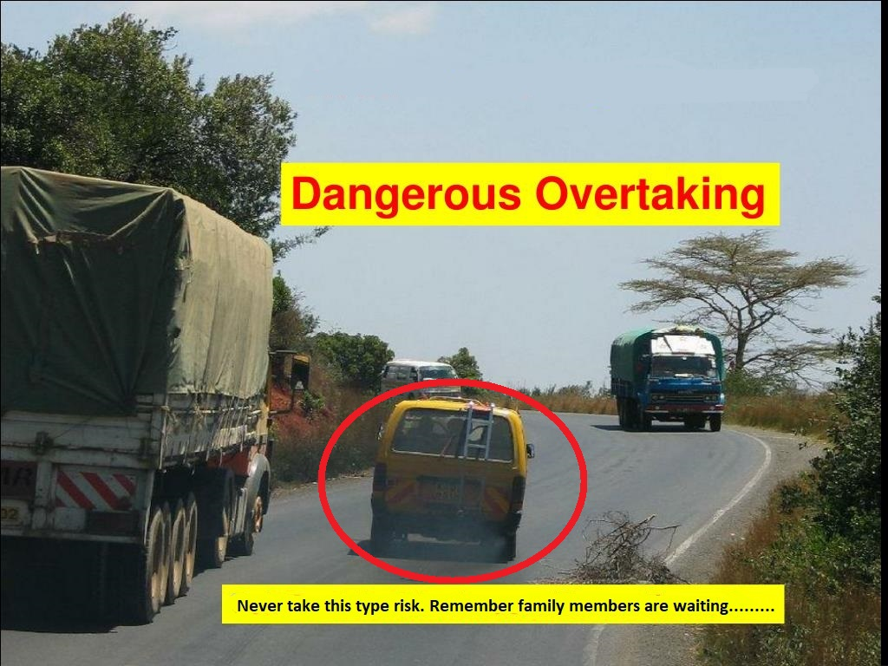
অতি দ্রুতগতিতে
কোন বাহন চালানো যাবেনা।

Slide 9


Slide 10
রাস্তা অতিক্রম এর সময় আগে থামতে হবে। এরপর রাস্তার ডানে তারপর বামে তারপর আবার ডানে দেখে রাস্তা ফাকা হলে রাস্তা অতিক্রম করবেন।

Slide 11
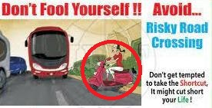
রাস্তা অতিক্রম এর সময় আগে থামতে হবে। এরপর রাস্তার ডানে তারপর বামে তারপর আবার ডানে দেখে রাস্তা ফাকা হলে রাস্তা অতিক্রম করবেন।

Slide 12
প্রয়োজনে দাড়িয়ে অপেক্ষা করুন ।
আহত হয়ে হাসপাতালে যাবার চাইতে , নিজ গন্তব্যে আস্তে আস্তে যাওয়া উত্তম।
প্রয়োজনে ট্রাফিক পুলিশের সাহায্য নিন।

Slide 13
রাস্তা অতিক্রম কালে রাস্তার মধ্যে হঠাৎ করে দৌড় দেবেন না । তাতে অন্য বাহনের চালক নিয়ন্ত্রণ হারান ফলে দুর্ঘটনা ঘটে।

Slide 14
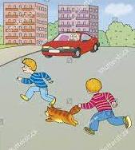
রাস্তা অতিক্রম কালে রাস্তার মধ্যে
হঠাৎ করে দৌড় দেবেন না ।

Slide 15
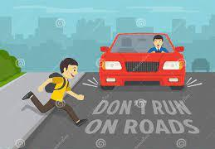
রাস্তা অতিক্রম কালে রাস্তার মধ্যে
হঠাৎ করে দৌড় দেবেন না ।

Slide 16
শিশুদের হাত অবশ্যই ধরে থাকবেন । রাস্তা অতিক্রম এর সময় বা রাস্তায় চলার সময় শিশুরা হঠাৎ হঠাৎ যেকোনো দিকে দৌড় দেয় যা দুর্ঘটনার অন্যতম কারন ।

Slide 17
সব সময় রাস্তার বাম দিক
দিয়ে চলুন ।
ফুট পাথ ব্যবহার করুন।
বাম দিকের ফুট পাথ দিয়ে হাঁটুন ।

Slide 18
সরু রাস্তায় দুই ,তিন বা একাধিক ব্যক্তি পাশাপাশি রাস্তা ব্লক করে হাঁটবেন না বা খেলাধুলা করবেন না, অপর দিক থেকে আগত বাহন বা ব্যক্তির চলা চলের বাধা না হন তা খেয়াল করুন।

Slide 19
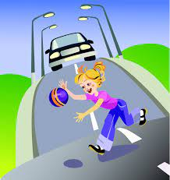
রাস্তায় খেলাধুলা করবেন না।

Slide 20
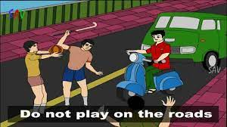
রাস্তায় দুই ,তিন বা একাধিক ব্যক্তি পাশাপাশি
রাস্তা ব্লক করে হাঁটবেন না বা খেলাধুলা করবেন না।

Slide 21
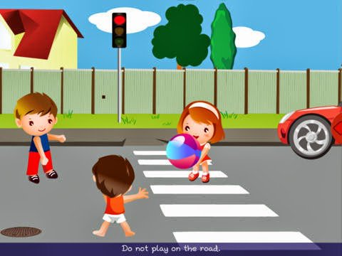
রাস্তার মধ্যে খেলাধুলা করবেন না।

Slide 22
উল্টো পথে হাটা ও গাড়ি বা যে কোন বাহন উল্টো পথে চালানো একটি অপরাধ এবং সড়ক দুর্ঘটনার অন্যতম কারন ।

Slide 23
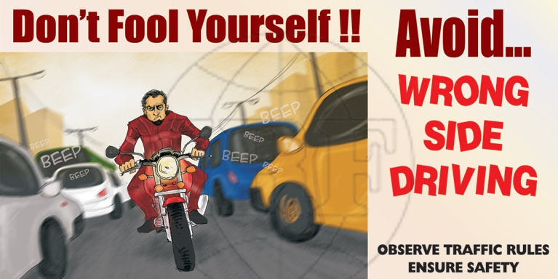
উল্টো পথে হাটা ও গাড়ি বা যে কোন বাহন উল্টো পথে চালানো যাবেনা।

Slide 24
চলমান মোটর সাইকেল , রিক্সা , অটো, গাড়ি, বাস বা যে কোন বাহন থেকে বাইরে থুথু , সিগারেট, পানের পিক , পানের চুন ফেলা যাবে না।
আপনার গায়ে পড়লে কেমন লাগবে ?

Slide 25
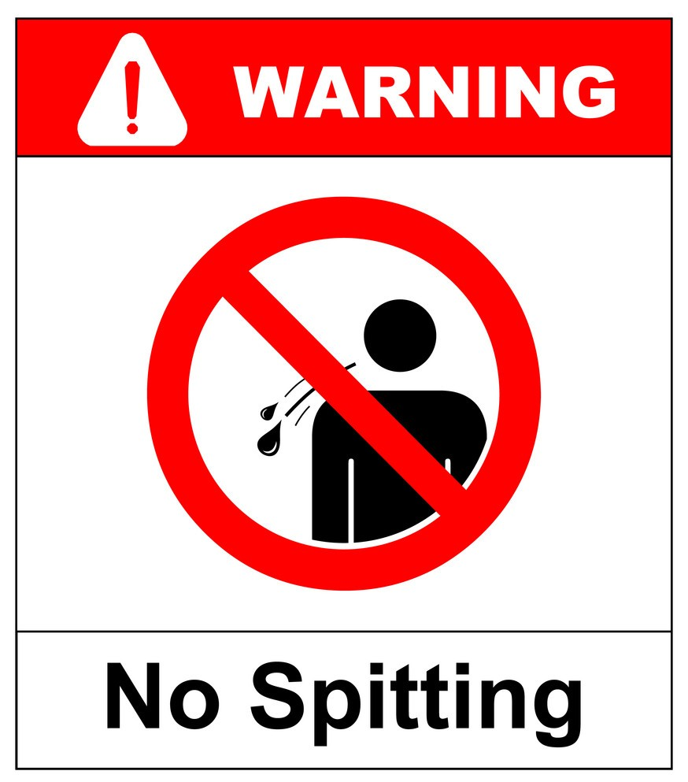
চলমান মোটর সাইকেল , রিক্সা , অটো, গাড়ি, বাস বা যে কোন বাহন থেকে বাইরে থুথু , পানের পিক , পানের চুন ফেলা যাবে না।

Slide 26
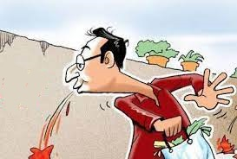
চলমান মোটর সাইকেল , রিক্সা , অটো, গাড়ি, বাস বা যে কোন বাহন থেকে বাইরে থুথু , পানের পিক , ফেলা যাবে না।
আপনার গায়ে পড়লে কেমন লাগবে ?

Slide 27
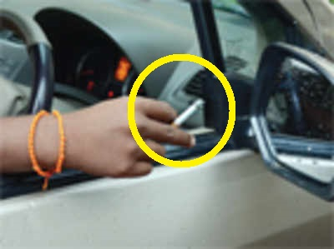
চলমান মোটর সাইকেল , রিক্সা , অটো, গাড়ি, বাস বা যে কোন বাহন থেকে বাইরে সিগারেট ছাই, ফেলা যাবে না।

Slide 28
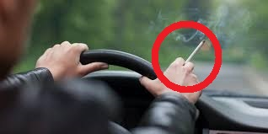
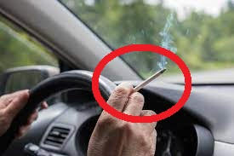
চলমান মোটর সাইকেল , রিক্সা , অটো, গাড়ি, বাস বা
যে কোন বাহন থেকে বাইরে সিগারেট ছাই, ফেলা যাবে না।

Slide 29
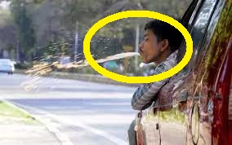
চলমান মোটর সাইকেল , রিক্সা , অটো, গাড়ি, বাস বা যে কোন বাহন থেকে বাইরে থুথু , পানের পিক , ফেলা যাবে না।
আপনার গায়ে পড়লে কেমন লাগবে ?

Slide 30
আপনার ফেলা থুথু , সিগারেট, পানের পিক , পানের চুন আপনার পেছনের রিক্সা বা মোটর সাইকেল চালকের চোখে যায়।পেছনের রিক্সা বা মোটর সাইকেল চালক নিয়ন্ত্রণ হারান ফলে দুর্ঘটনা ঘটে।

Slide 31
রাস্তায় বাহনের অপেক্ষায় আছেন , রাস্তার পাশে দাড়িয়ে আছেন , খেয়াল করুন রাস্তার সংযোগ স্থলে সংযোগ সড়ক এর মুখ আটকে দাড়িয়েছেন কিনা ?

Slide 32
রাস্তার সংযোগ স্থলে
সংযোগ সড়ক এর
মুখ আটকে দাঁড়াবেন না ।

Slide 33
আপনি চলমান মোটর সাইকেল , রিক্সা , অটো, গাড়ি, বাস বা যে কোন বাহন চালাবার সময় গতি আপনার নিয়ন্ত্রণে রাখুন । ব্রেক ব্যবহার করুন ।

Slide 34
অন্যকে আগে যেতে দিন।
যে কোন ধরনের যানবাহন দ্রুতগতিতে চালানো সড়কে দুর্ঘটনার অন্যতম কারন।

Slide 35
মোটরযান চালানোর সময় মোবাইল ফোনে কথা বলা দুর্ঘটনার কারন ও দণ্ডনীয় অপরাধ।

Slide 36
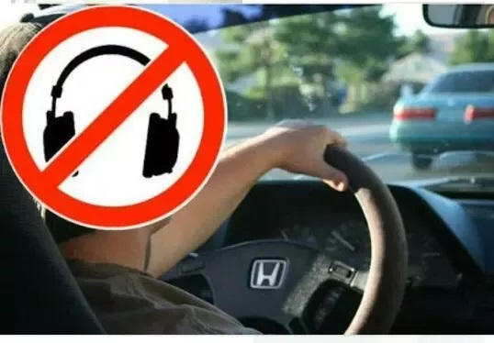
মোটরযান চালানোর সময় হেডফোনে কথা বলা গান শোনা দুর্ঘটনার অন্যতম কারন ।

Slide 37
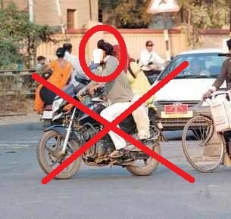
মোটরযান চালানোর সময় মোবাইল ফোনে কথা বলা দুর্ঘটনার কারন ও দণ্ডনীয় অপরাধ।

Slide 38
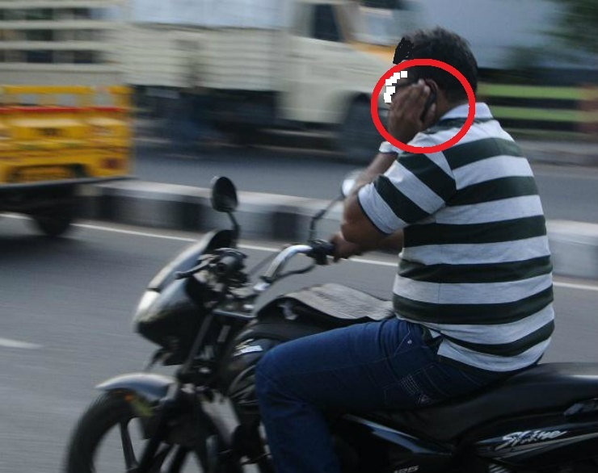
মোটরযান চালানোর সময় মোবাইল ফোনে কথা বলা দুর্ঘটনার কারন ও দণ্ডনীয় অপরাধ।

Slide 39
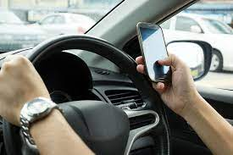
মোটরযান চালানোর সময় মোবাইল ফোনে কথা বলা দুর্ঘটনার কারন ও দণ্ডনীয় অপরাধ।

Slide 40
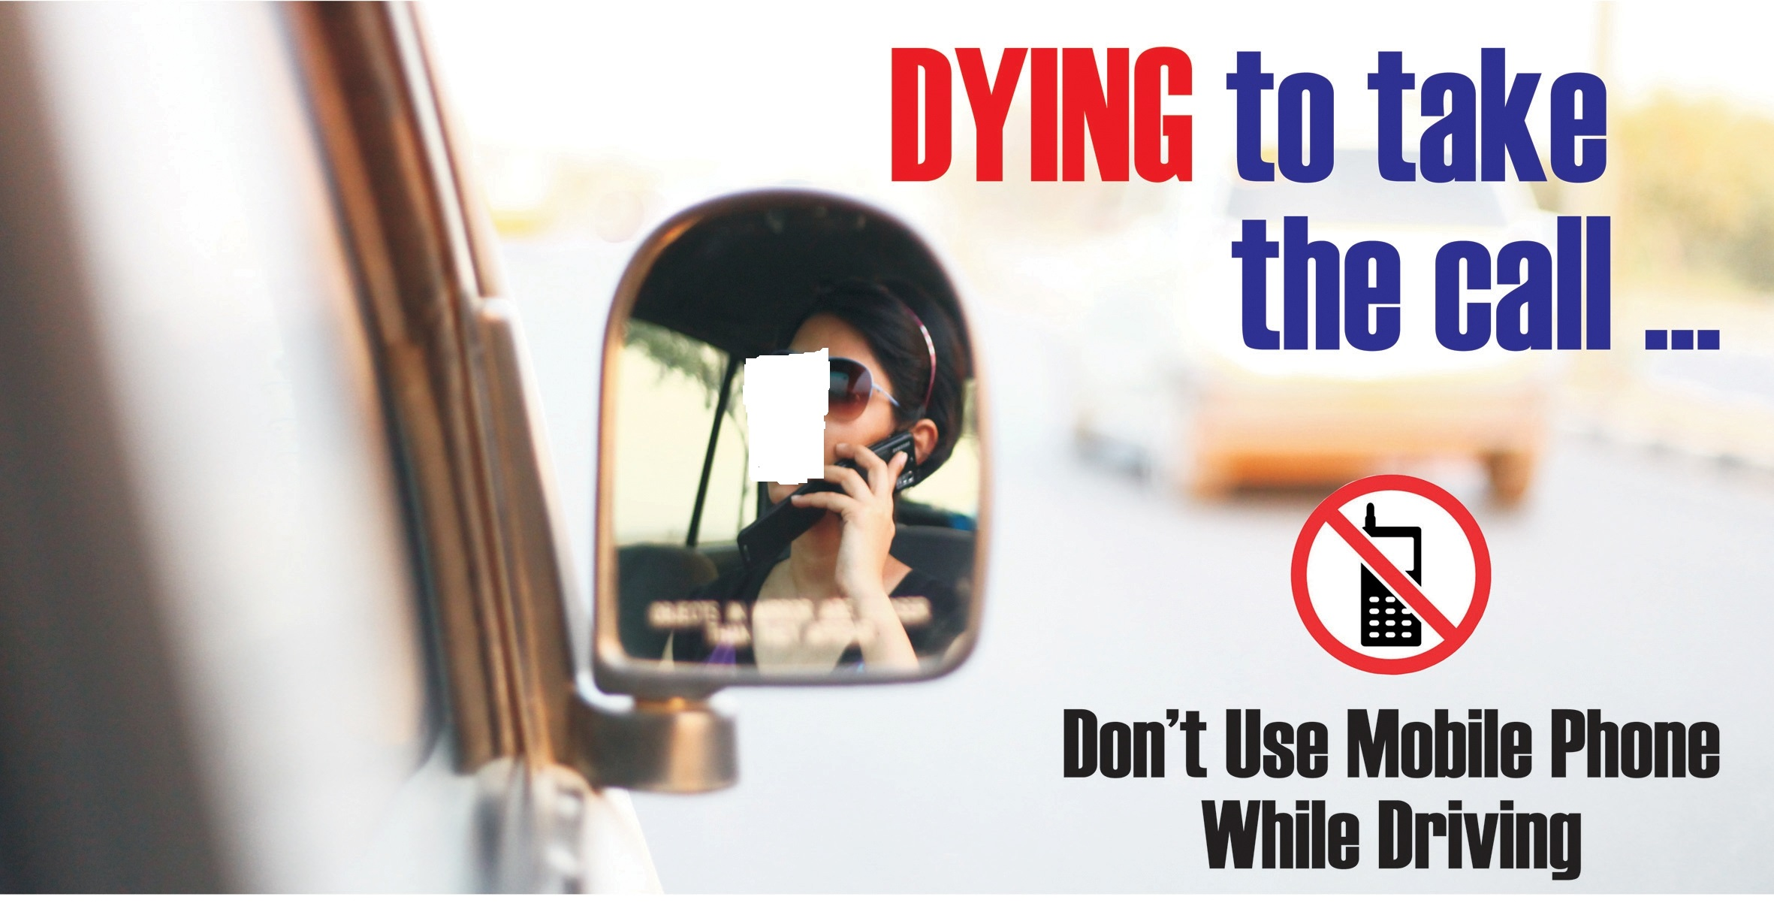
মোটরযান চালানোর সময় মোবাইল ফোনে কথা বলা দুর্ঘটনার কারন ও দণ্ডনীয় অপরাধ।

Slide 41
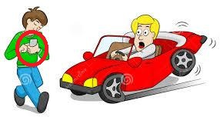
পথে চলার সময় বা রাস্তা অতিক্রম কালে মোবাইল ফোনে কথা বলা দুর্ঘটনার কারন ও দণ্ডনীয় অপরাধ।

Slide 42
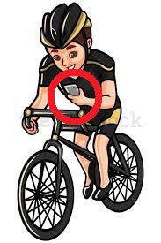
সাইকেল চালানোর সময় মোবাইল ফোনে কথা বলা দুর্ঘটনার কারন।

Slide 43
গাড়ি চালানোর সময় মোবাইল ফোনে কথা বলা দণ্ডনীয় অপরাধ।

Slide 44
হেলমেট না পরলে জরিমানা ২০০ টাকা থেকে বাড়িয়ে সর্বোচ্চ ১০ হাজার টাকা করা হয়েছে।

Slide 45
সিটবেল্ট না বাঁধলে, মোবাইল ফোনে কথা বললে চালকের সর্বোচ্চ ৫ হাজার টাকা জরিমানা দিতে হবে।

Slide 46
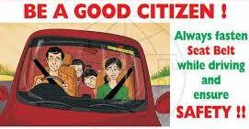
সিটবেল্ট না বাঁধা একটি অপরাধ।

Slide 47
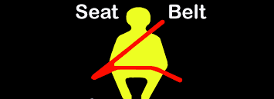
সিটবেল্ট না বাঁধা একটি অপরাধ।

Slide 48
মোটর সাইকেল , রিক্সা , অটো, গাড়ি, বাস বা যে কোন বাহন রাস্তায় চালাবার আগে পরিক্ষা করুন ব্রেক , হর্ন , সিগন্যাল লাইট, চাকার হাওয়া, তেল, মবিল ,রিয়ার ভিউ মিরর সব ঠিক ভাবে কাজ করছে কিনা ।

Slide 49
ট্রাফিক সংকেত ও সাইন গুলোর অর্থ জানুন ও
মেনে চলুন।
আমরা এখন কিছু বহুল ব্যবহৃত ট্রাফিক সংকেত ও সাইন গুলোর অর্থ দেখব।

Slide 50
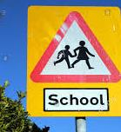
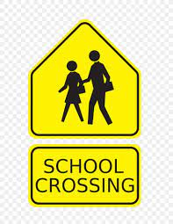

সামনে স্কুল, গতি কমান, আস্তে চলুন।

Slide 51
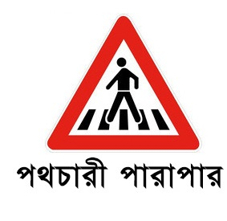

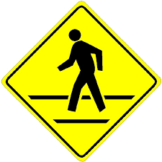
পথচারী পারাপার । গতি কমান, আস্তে চলুন।

Slide 52
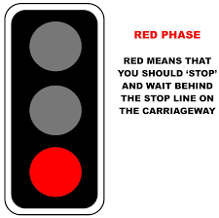
লাল বাতি জ্বলার মানে, থামতেই হবে।

Slide 53
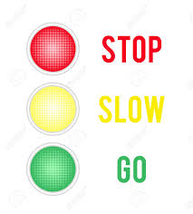
হলুদ বাতি জ্বলার মানে, অতি ধীরে।

Slide 54
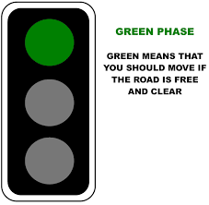
সবুজ বাতি জ্বলার মানে - চলুন।

Slide 55
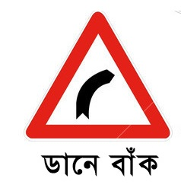
ডানে বাক, ডানে মোড়। গতি কমান, আস্তে চলুন।

Slide 56

বামে বাক, বামে মোড়। গতি কমান, আস্তে চলুন।

Slide 57

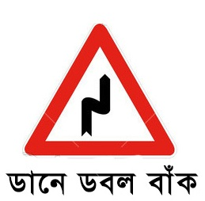
ডানে ডবল বাক । গতি কমান, আস্তে চলুন।

Slide 58
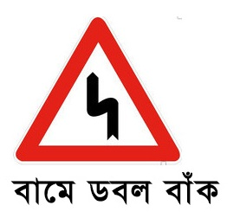
বামে ডবল বাক । গতি কমান, আস্তে চলুন।

Slide 59

সামনে হাসপাতাল। হর্ন বাজানো নিষেধ ।

Slide 60
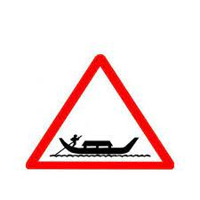
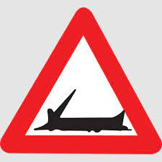
সামনে ফেরিঘাট, খেয়াঘাট। গতি কমান, আস্তে চলুন।

Slide 61
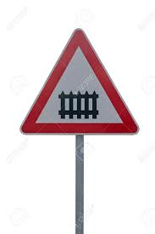
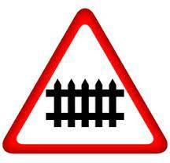

সামনে রেলগেট।গতি কমান, আস্তে চলুন।

Slide 62
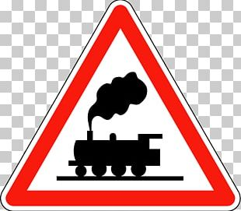
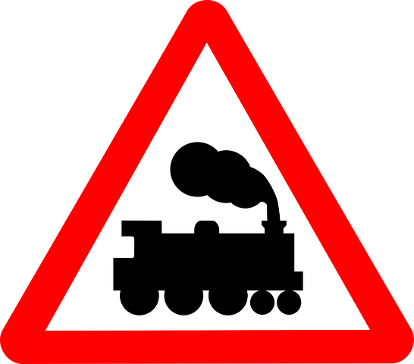
সামনে রেলগেট বিহীন রেল ক্রসিং ।

Slide 63

ডান দিক ঘেসে চলুন।

Slide 64

বাম দিক ঘেসে চলুন।

Slide 65
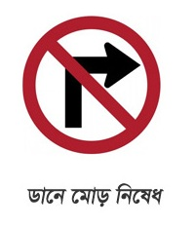
ডানে মোড় নিষেধ।

Slide 66

ইউ টার্ন নিষেধ।

Slide 67

বামে মোড় নিষেধ।

Slide 68
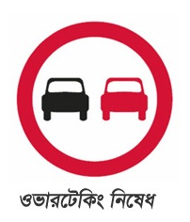
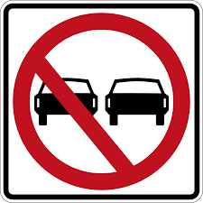
ওভার টেকিং নিষেধ।

Slide 69

সব ধরনের যানবাহন প্রবেশ নিষেধ।

Slide 70

হর্ন বাজানো নিষেধ।

Slide 71
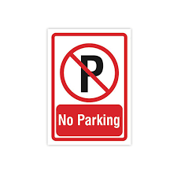
পার্কিং নিষেধ।

Slide 72
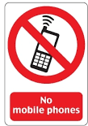
মোবাইল ফোন ব্যবহার নিষেধ।

Slide 73
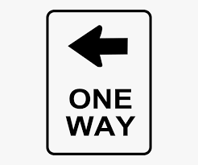
একদিকে চলাচলের রাস্তা ।

Slide 74
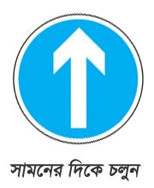
সামনের দিকে চলুন।

Slide 75

সর্ব নিম্ন গতিসীমা

Slide 76

টি জংসন বা তিন রাস্তার সংযোগ স্থল

Slide 77
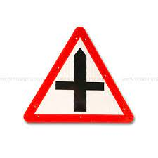
চৌরাস্তা

Slide 78

পার্শ্ব রাস্তা ডানে

Slide 79
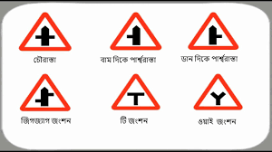

Slide 80
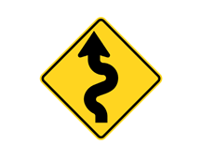

আঁকাবাকা রাস্তা ।

Slide 81

সাইকেল চলবে।

Slide 82
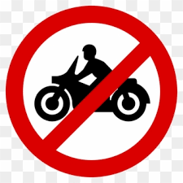
মটর সাইকেল চালানো নিষেধ।

Slide 83


Slide 84


Slide 85



Slide 86


Slide 87


Slide 88


Slide 89

সামনে গতিরোধক, গতি কমান, আস্তে চলুন।
পরবর্তী ভার্সন আরও তথ্য বহুল করার চেষ্টা থাকবে। ধন্যবাদ।

Slide 90

Thank You
inspirayhan@gmail.com

